Slide 1
Incorporar el clima a la consulta
Dr Tamsin Ellis
@ClimateGP
Copresidente de Greener Practice
Asociado en el Centro de Atención Sanitaria Sostenible
Responsable de North Central London para una atención primaria sin emisiones

Slide 2
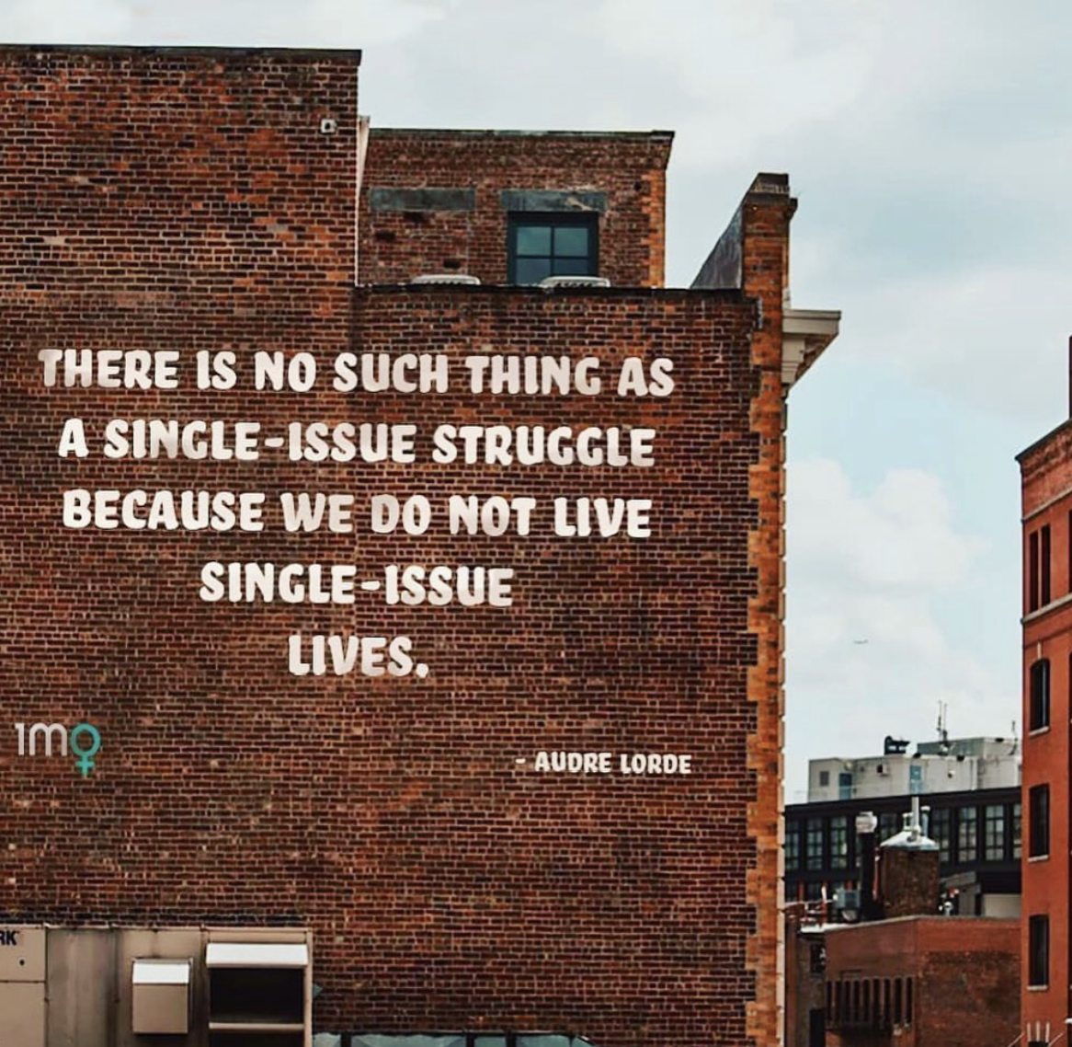
Las consultas son conversaciones

Slide 3
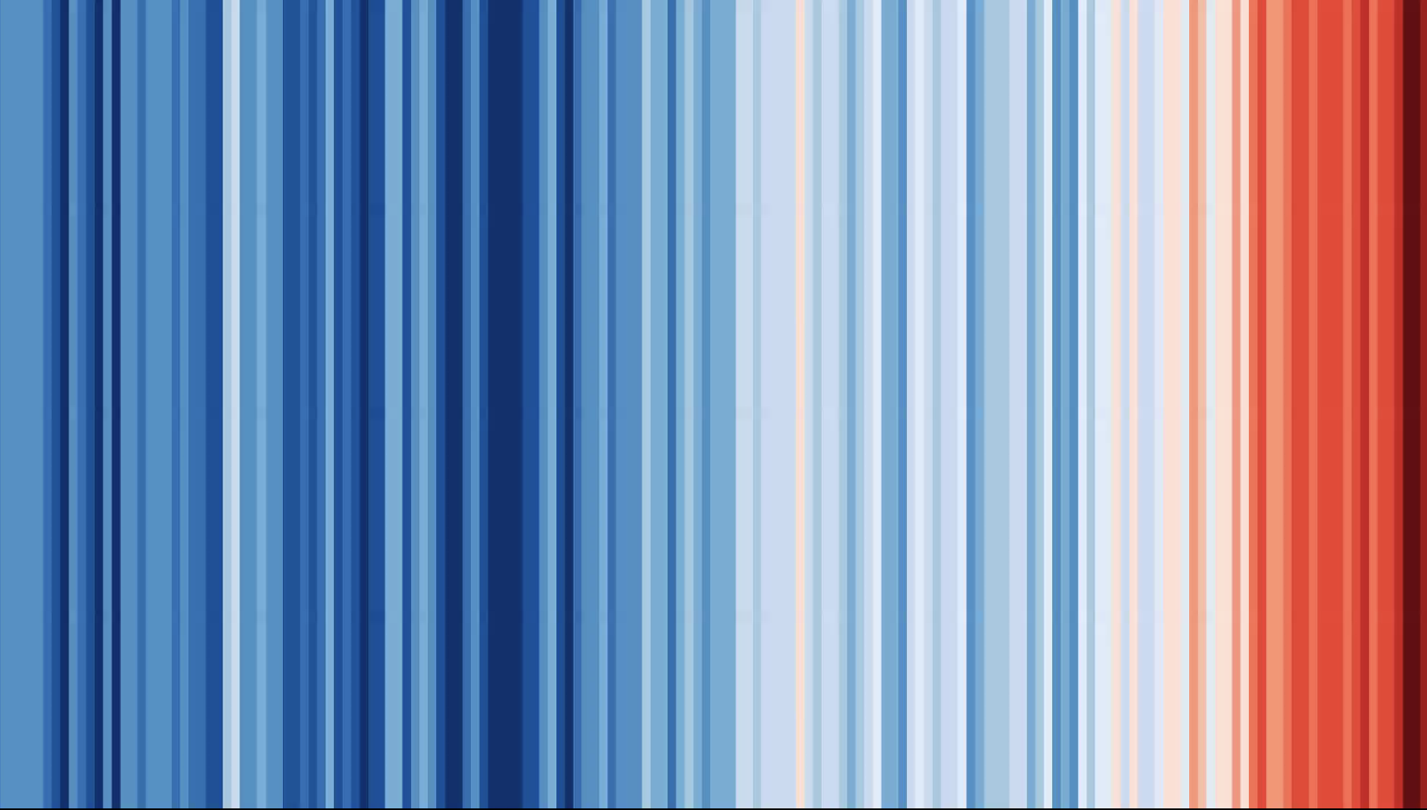
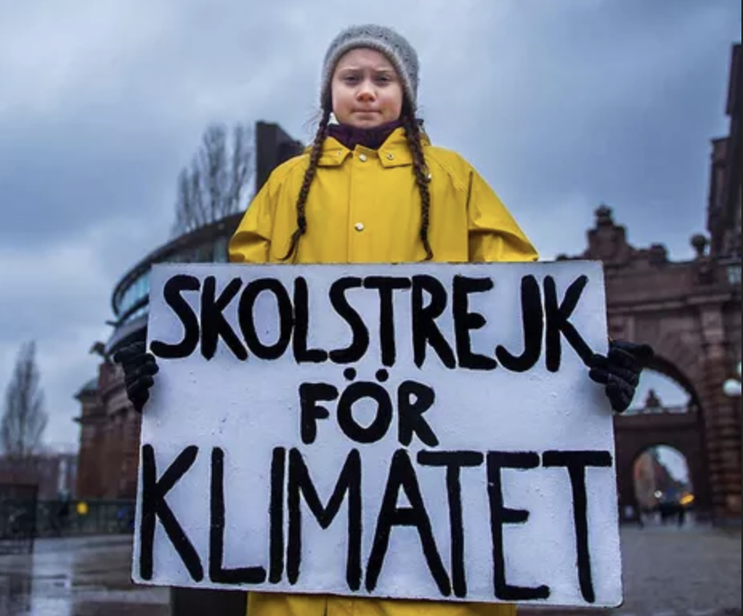
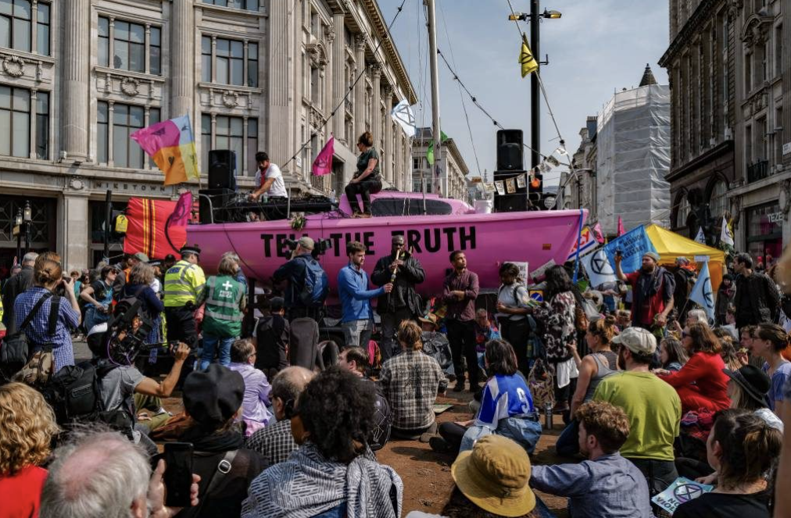

Slide 4
Ed Maibach - Professor Climate change communication

Slide 5
¿Qué podemos hacer? ¿Solo soy una persona?

Slide 6
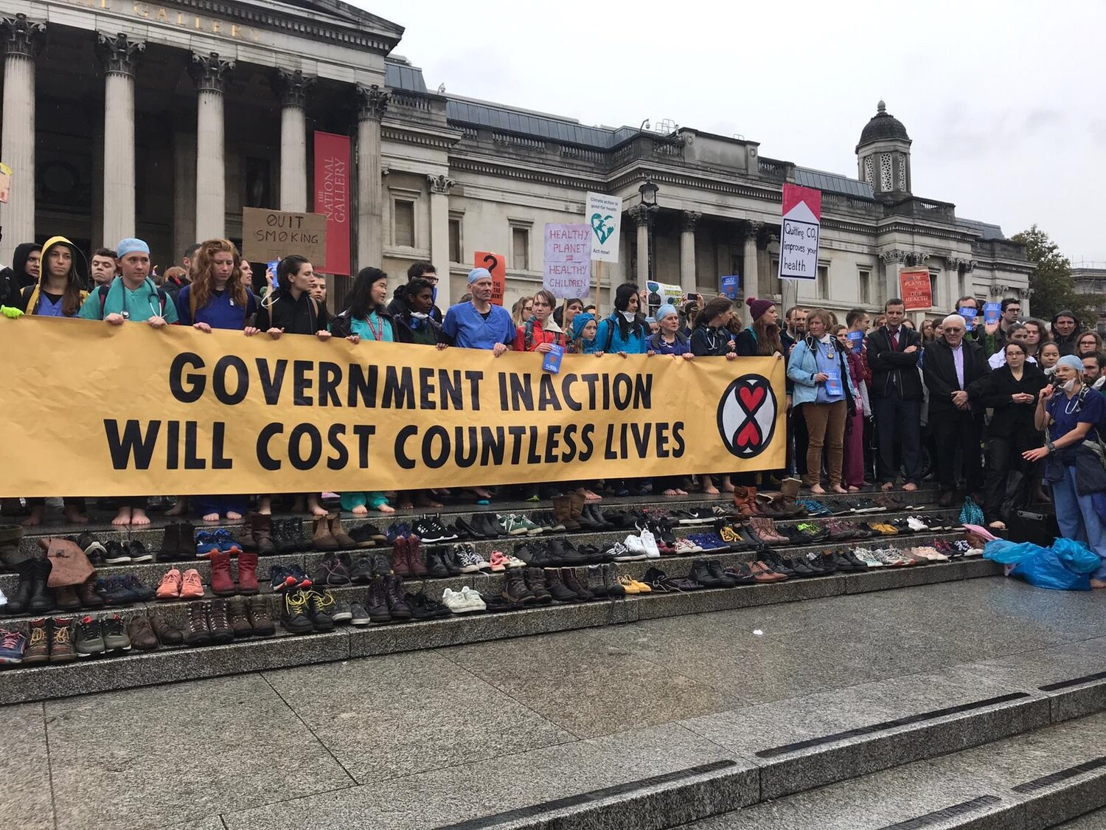
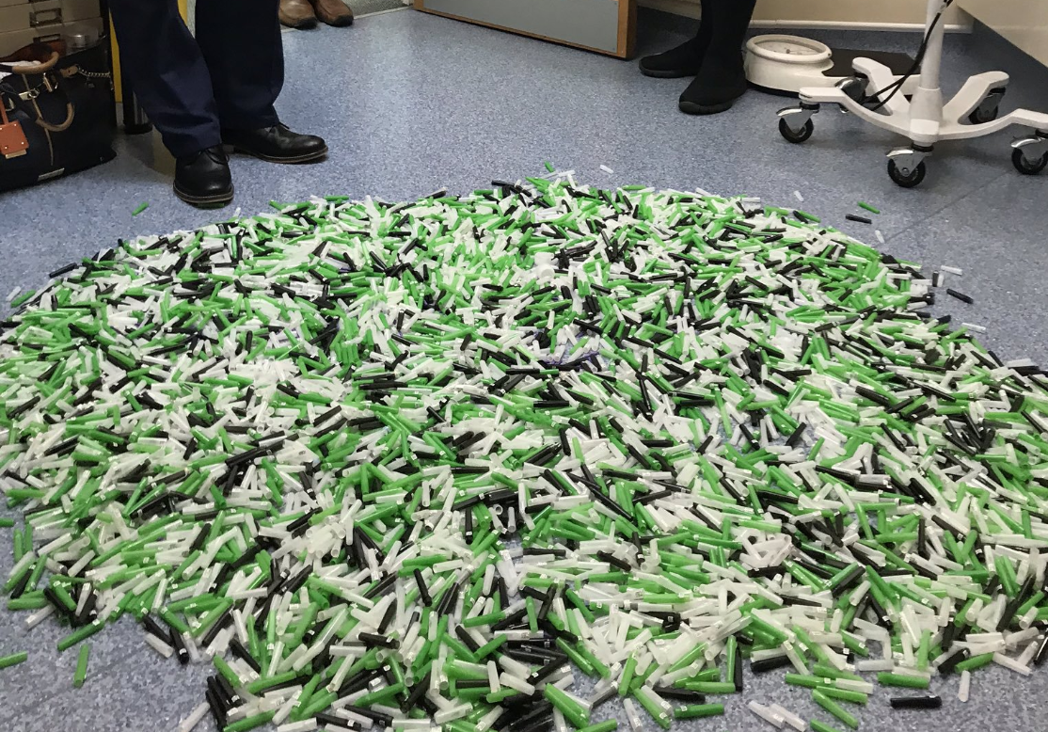
‘Doctors for Extinction Rebellion coloca 110 zapatos en la escalinata de Trafalgar Square en Londres para indicar el número de muertes diarias por contaminación atmosférica’
6 meses de agujas de un flebotomista en una consulta de medicina general

Slide 7
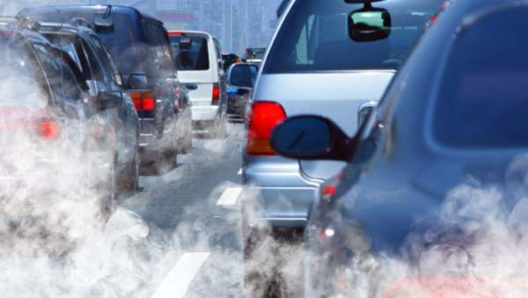
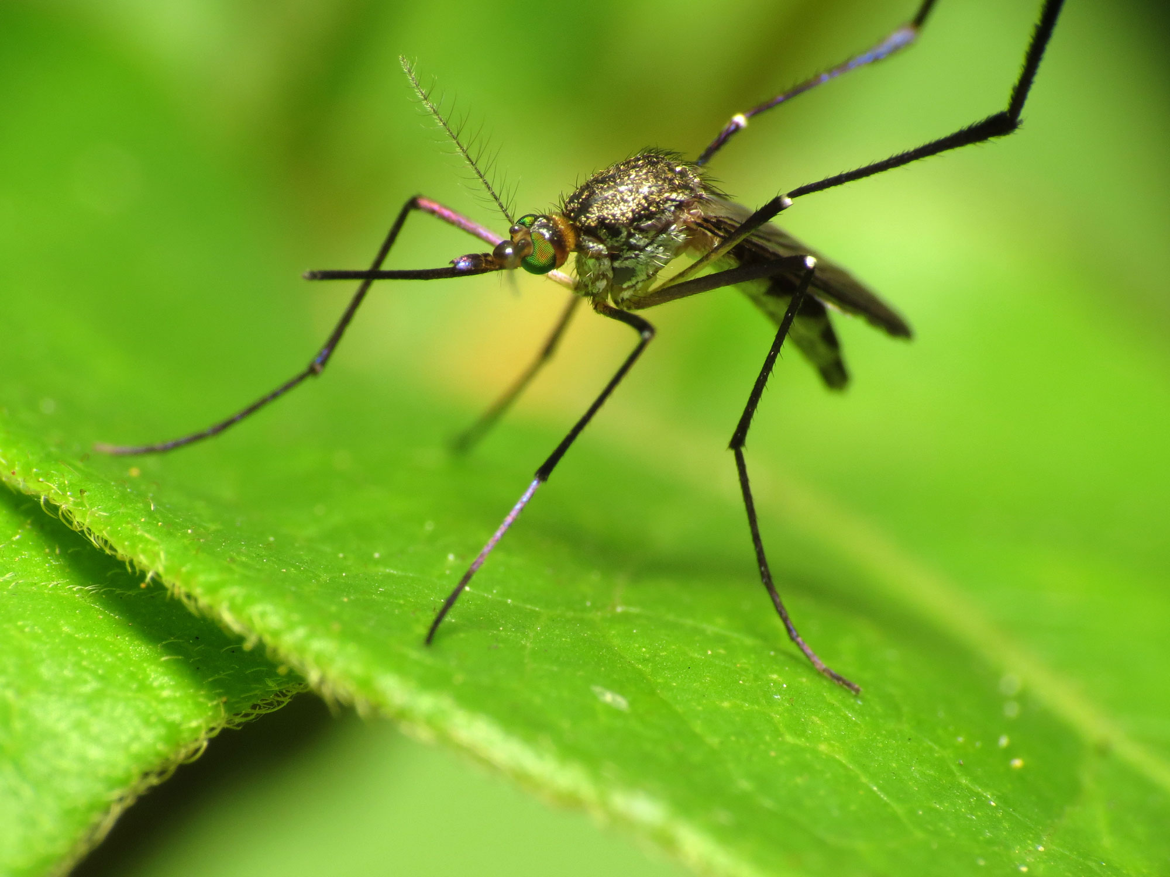
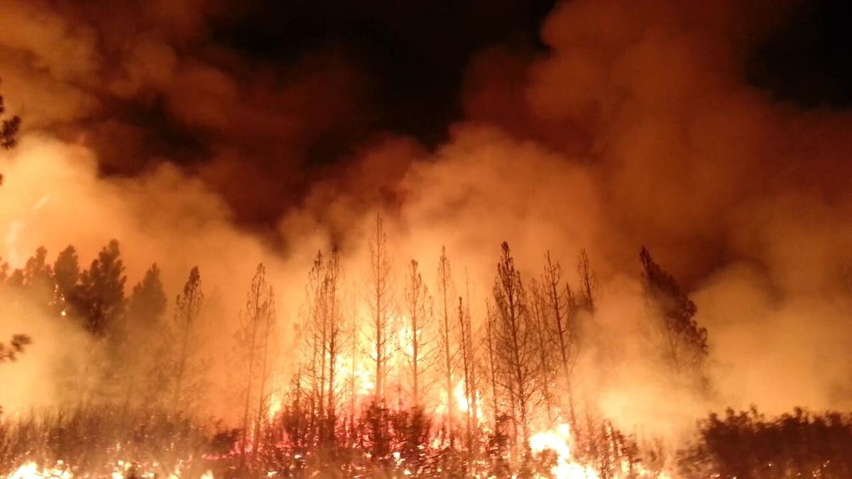
Impactos sanitarios para la atención primaria
CONTAMINACIÓN ATMOSFÉRICA
La OMS calcula que 7 millones de fallecimientos al año están relacionados con la contaminación atmosférica.
La contaminación atmosférica de Reino Unido es la mayor amenaza para la salud de los británicos: 36.000 muertes / año
CLIMA
El 8 % de los edificios sanitarios se encuentra en zonas de riesgo de inundaciones. Aumento de enfermedades diarreicas y migraciones forzosas
UK Health Alliance on Climate change
Equidad / justicia climática
CALOR
Las previsiones sobre muertes por calor estival aumentarán hasta 7000 casos al año en 2050
Los médicos de cabecera atienden a los más vulnerables
Parlamento británico: Olas de calor: adaptación al cambio climático
DESIGUALDAD SOCIAL Y SANITARIA
Aumento en la salud mental, la violencia doméstica y la inseguridad en la vivienda
INFECCIÓN
Aumento de las enfermedades transmitidas por vectores

Slide 8
Ella Kissi-Debrah
“Es posible que el hecho de no reducir los niveles de contaminación a los límites legales contribuyera a su fallecimiento, al igual que el hecho de no facilitar información a su madre sobre la posibilidad de que la contaminación atmosférica agravara el asma.”
Informe para evitar futuros fallecimientos
La contaminación atmosférica contribuyó al fallecimiento de más de 4.000 londinenses en 2019
El 99 % de Londres supera los límites de contaminación atmosférica establecidos por la OMS
Imperial College London
Notes:
Es Ella Kissi-Debrah, que falleció en 2013 de un ataque de asma.
Vivía a tan solo 25 metros de la calle South Circular Road en Lewisham. Durante los tres años anteriores a su muerte, acudió al hospital 27 veces. Su madre Adoo Kissi-Debrah luchó incansablemente durante 7 años para conseguir que el exceso de contaminación atmosférica constara en su certificado de defunción, dado que estuvo expuesta a niveles sumamente altos de dióxido de nitrógeno y a partículas que agravaron su asma. La sentencia también puso de manifiesto una desigualdad social. Los más pobres y marginados de nuestra sociedad son los más vulnerables. Aquellos que no pueden asumir tener su propio coche son los que sufren la contaminación en las zonas edificadas de ciudades y municipios.

Slide 9
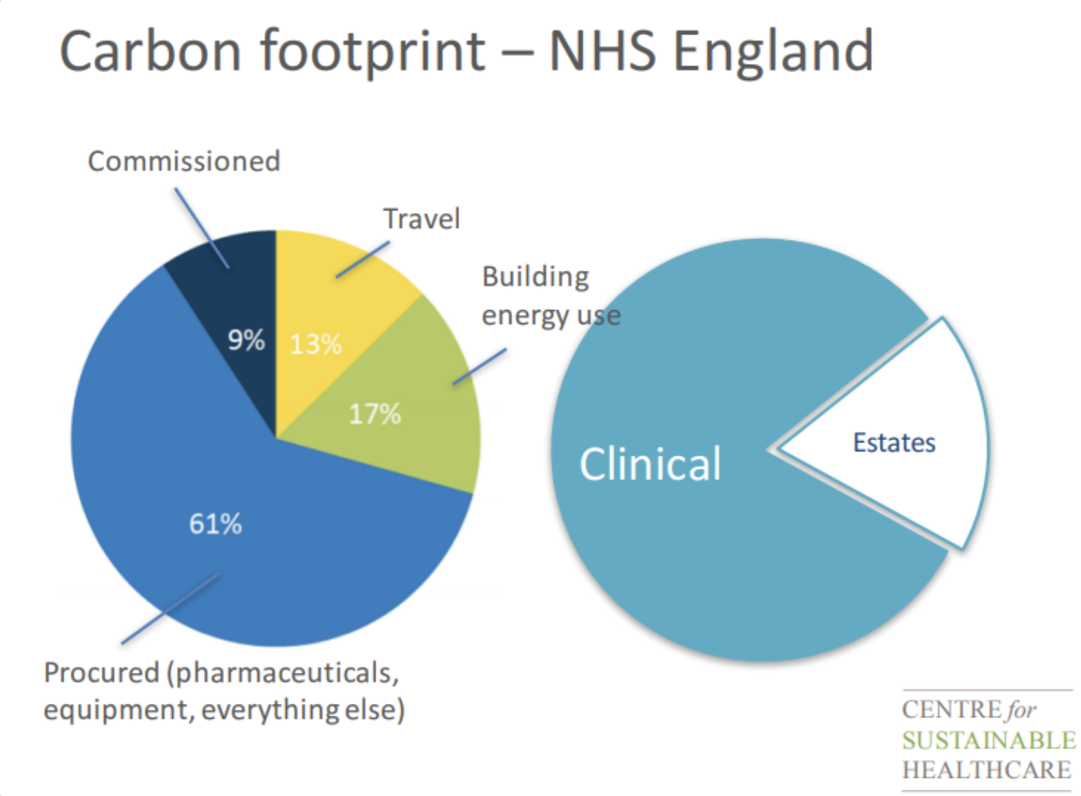

Slide 10
‘Bueno para ti, bueno para el planeta’

Slide 11
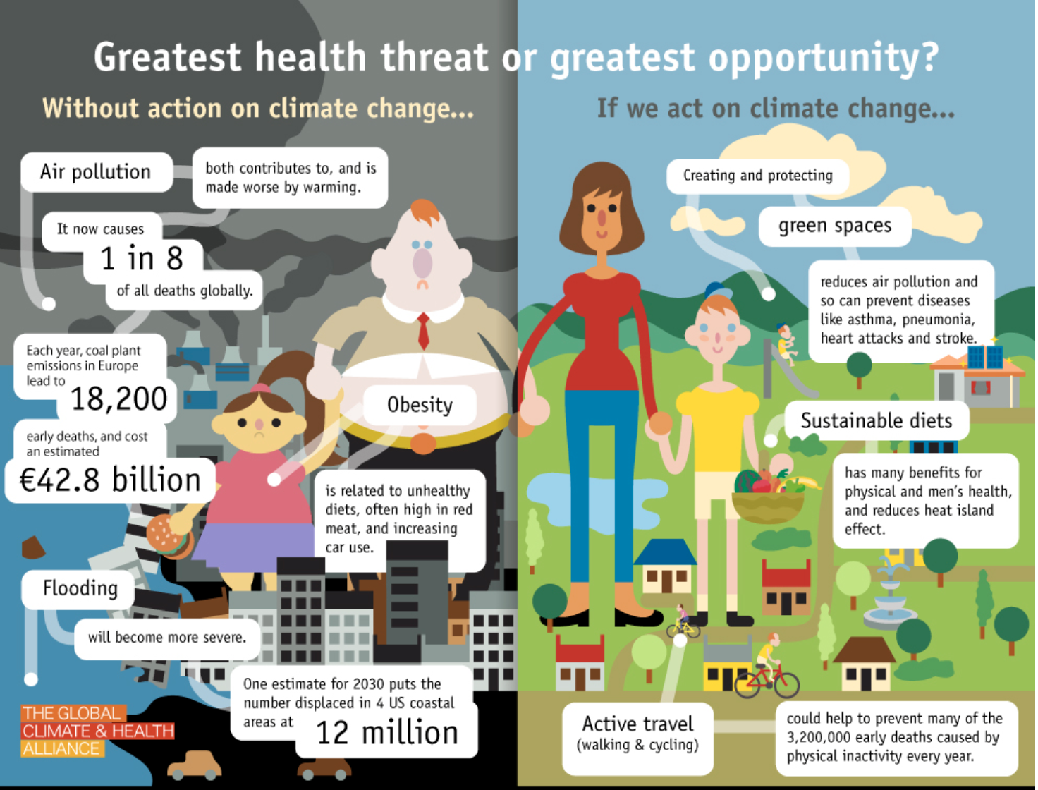
¿Grandes amenazas para la salud o grandes oportunidades?
Sin acciones para luchar contra el cambio climático | Con acciones para luchar contra el cambio climático
La contaminación atmosférica contribuye al calentamiento y lo empeora Actualmente, provoca 1 de cada 8 muertes a nivel internacional Cada año, las emisiones de fábricas de carbón en Europa provocan 18.200 muertes prematuras y cuestan aproximadamente 42.800 millones de euros La obesidad está relacionada con dietas insanas, a menudo con mucho consumo de carne roja y sobreuso del vehículo. Las inundaciones se volverán cada vez más graves. Se prevé que para 2030 el número de desplazados de las 4 zonas costeras de EE. UU. será de 12 millones | Con la creación y protección de espacios verdes se reduce la contaminación atmosférica y, por tanto, se pueden evitar enfermedades como el asma, la neumonía, ataques al corazón y accidentes cerebrovasculares. Las dietas sostenibles tienen muchos beneficios para la salud física y reduce los efectos de bóveda térmica. Los viajes activos (caminar o montar en bici) pueden ayudar a evitar muchas de las 3.200.000 muertes prematuras provocadas por la inactividad física cada año.

Slide 12
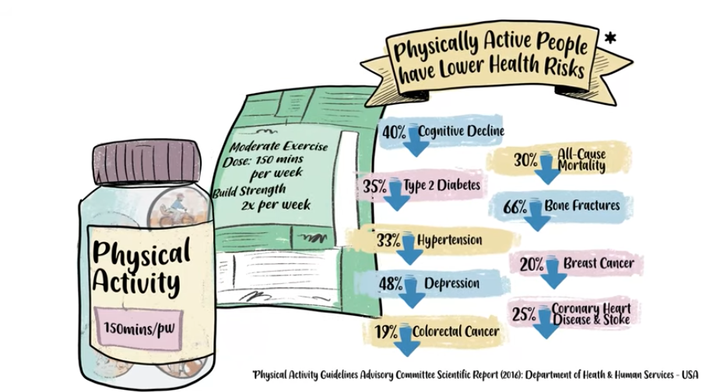
Sally
Active commuting
Reduced emissions
Works in an office
Poorly controlled diabetes on metformin
Two children
Does not want more medication
With thanks to Dr Georgie Sowman

Slide 13
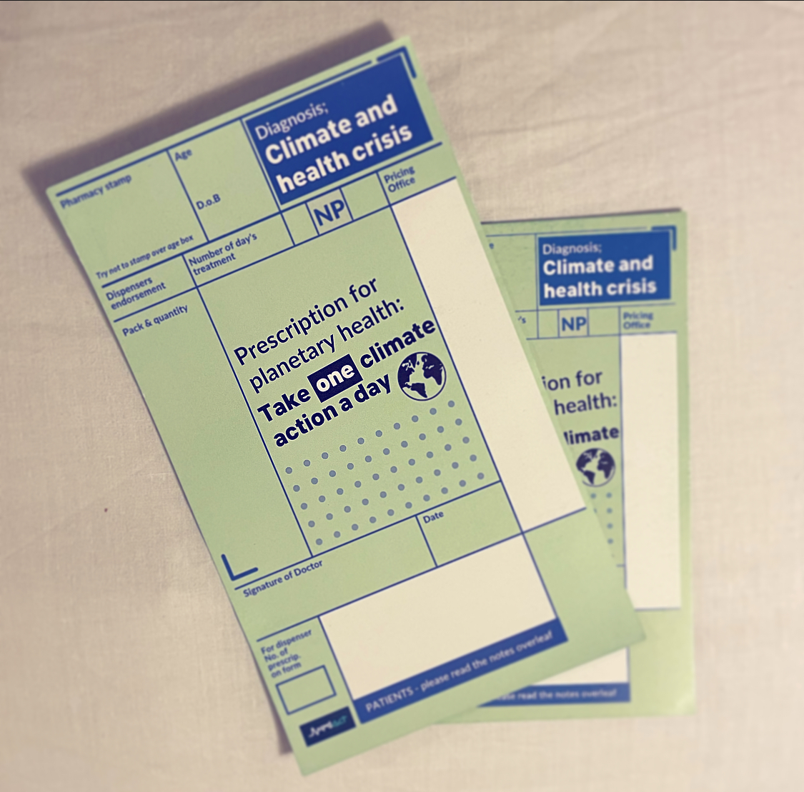
¿Qué podemos hacer?

Slide 14
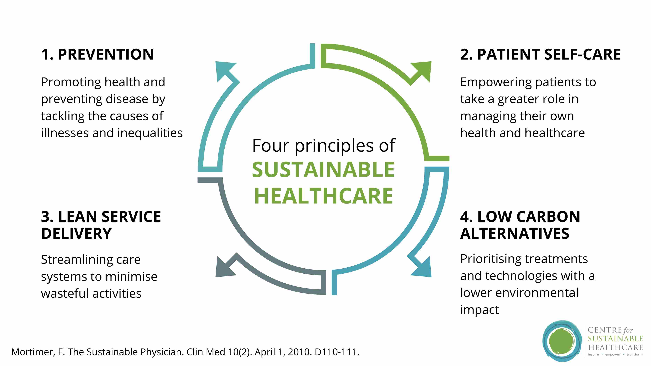
1- Prevención: fomento de la salud y prevención de enfermedades rastreando las causas de las enfermedades y las desigualdades
2- Autocuidado del paciente: capacitar a los pacientes para que asuman un papel más importante en la gestión de sus propios cuidados y de su salud
CUATRO PRINCIPIOS DE SALUD SOSTENIBLE
3- Prestación ajustada de servicios: racionalización de los sistemas sanitarios para reducir actividades que suponen un despilfarro
4- Alternativas bajas de carbono: priorizar tratamientos y tecnologías con un bajo impacto medioambiental

Slide 16
La red de sostenibilidad de atención primaria en Reino Unido
Implicación de los médicos de cabecera en la salud de las personas y del planeta
Somos una comunidad de profesionales sanitarios que trabajan juntos para crear una atención primaria sostenible.

Slide 17
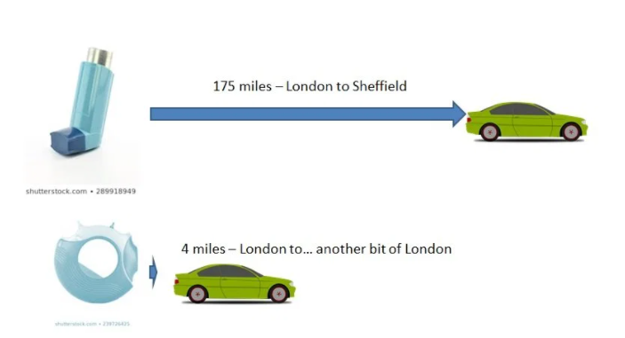
Guía para reducir la huella de carbono de los inhaladores
175 MILLAS – De Londres a Sheffield
4 millas – De Londres a otra zona de Londres

Slide 18
Herramientas de primera clase para mejorar la calidad con emisiones bajas de carbono
Introducción: un conjunto de herramientas, principios, consejos para el éxito y un enfoque para las consultas
Formación: actualización de los conocimientos médicos sobre cuidados para el asma de alta calidad y con bajas emisiones de carbono.
Proyectos: proyectos de mejora de la calidad en el diagnóstico del asma, de control de enfermedades y de dispositivos y su eliminación

Slide 19
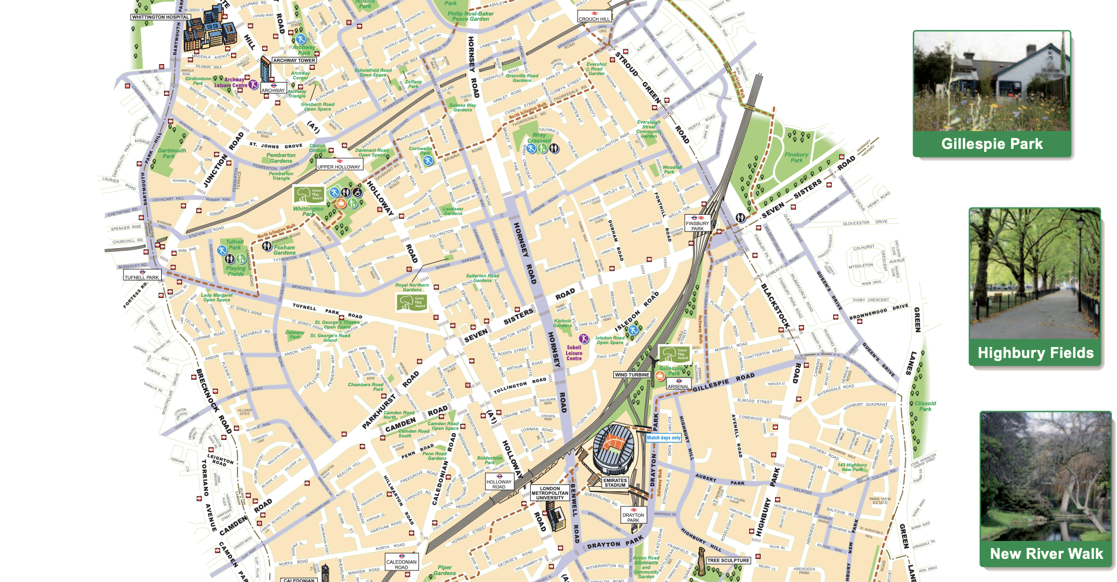

Slide 20
¿Quiere obtener más información sobre este tema?
Drtamsinellis@gmail.com
@ClimateGP

